Slide 1
Καρποφόρα όργανα
Εργαστήριο Δενδροκομίας
Τμήμα Γεωπονίας Δ. Τσιλιάνος
Πανεπιστήμιο Πελοποννήσου Π. Καλογερόπουλος

Slide 2
Καρποφόρα όργανα
Καρποφόρα όργανα ονομάζονται εκείνοι οι βλαστοί οι οποίοι φέρουν καρποφόρους οφθαλμούς. Τα καρποφόρα όργανα διαφέρουν μεταξύ γενών, ειδών και μερικές φορές και μεταξύ ποικιλιών του ιδίου είδους.
Ο χαρακτήρας αυτός (είδος καρποφόρων οργάνων και θέση σχηματι-σμού τους στην κόμη του δένδρου) είναι καθαρά γενετικός και ελάχι-στα εξαρτάται από τις συνθήκες του περιβάλλοντος.
Η γνώση των καρποφόρων οργάνων είναι χρήσιμη για να εκτιμήσουμε την αναμενόμενη ανθοφορία και να προβλέψουμε την καρποφορία της επόμενης χρονιάς. Επίσης, ο κλαδευτής πρέπει να γνωρίζει τα καρπο-φόρα όργανα για να ρυθμίσει με το κλάδεμα το φορτίο καρποφορίας του δένδρου.

Slide 3
ΜΗΛΟΕΙΔΗ
Μηλοειδή (Μηλιά, Αχλαδιά, Κυδωνιά) είναι φυλλοβόλα με ξυλοφόρους και μικτούς οφθαλμούς.
Οι ξυλοφόροι οφθαλμοί βρίσκονται επάκρια και πλάγια. Ο επάκριος οφθαλμός στην Κυδωνιά είναι πάντοτε ξυλοφόρος.
Οι μικτοί οφθαλμοί βρίσκονται επάκρια στα είδη Μηλιά και Αχλαδιά και πλάγια στα είδη Μηλιά, Αχλαδιά και Κυδωνιά.
Στα δένδρα Μηλιά και Αχλαδιά οι μικτοί οφθαλμοί είναι πιο ογκώδεις από τους ξυλοφόρους, ενώ στην Κυδωνιά δεν διακρίνονται. Οι μικτοί οφθαλμοί όταν εκπτύσσονται την Άνοιξη δίνουν βλάστηση μικρού μη-κους (έως 3εκ.) που φέρει στα πλάγια φύλλα και επάκρια άνθη συνήθως 1-6.

Slide 4
Σε βλαστό Μηλιάς, έκπτυξη μικτού οφθαλμού, διακρίνονται οι ανθοφόροι οφθαλμοί [FB (Flower buds)] επάκρια και ο μικρός βλαστικός άξονας [B (bourse)].

Slide 5
Μετά την ωρίμανση και απομάκρυνση των καρπών, το τμήμα του βλαστού που καρποφορεί διογκώνεται και σχηματίζει ένα όργανο που ονομάζεται ασκός.
Ο επάκριος ξυλοφόρος οφθαλμός εκπτυσσόμενος δίνει βλαστό επέ-κτασης ενώ οι πλάγιοι ξυλοφόροι οφθαλμοί όταν εκπτυχθούν δίνουν:
α) πλάγια βλάστηση μήκους πάνω από 15 εκ.,
β) βλαστούς μήκους 0,5 έως 5 εκ. που ονομάζονται ξυλοφόρα λογχο-ειδή ή κεντριά εάν ο επάκριος οφθαλμός είναι ξυλοφόρος και καρπο-φόρα λογχοειδή ή λαμβούρδες εάν ο επάκριος οφθαλμός είναι μικτός. Τα λογχοειδή φέρουν συνήθως μόνο έναν επάκριο οφθαλμό και εάν φέρουν μασχαλιαίους είναι συνήθως υποανάπτυκτοι,
γ) λεπτοκλάδια , τα οποία είναι λεπτοί αδύνατοι κλάδοι μήκους 10-15 εκ. με μασχαλιαίους οφθαλμούς και με επάκριο ξυλοφόρο (ξυλοφόρα λεπτοκλάδια) ή μικτό οφθαλμό (καρποφόρα λεπτοκλάδια).

Slide 6
Ασκός σε Μηλιά (στο επάνω μέρος του ασκού διακρίνεται η τομή απ’ όπου έχει αφαιρεθεί ο καρπός). Διακρίνονται επίσης ένα λογχοειδές και ένα λεπτοκλάδιο τα οποία εκφύονται από τον ασκό.

Slide 7
Τα κεντριά εξελίσσονται σε νέα κεντριά ή σε λαμβούρδες ή σπανιότερα σε βλαστό επέκτασης.
Οι λαμβούρδες (επειδή έχουν επάκρια μικτό οφθαλμό) δίνουν βραχεία βλάστηση με φύλλα και άνθη επάκρια και στη συνέχεια, αν τα άνθη γονι-μοποιηθούν, καρπούς και μετά ασκούς. Πάνω στον ασκό, κατά το χρόνο σχηματισμού του, μπορούν να σχηματιστούν ξυλοφόροι ή μικτοί οφθαλ-μοί, ξυλοφόρα ή ανθοφόρα λογχοειδή ή και λεπτοκλάδια. Δηλαδή στα Μηλοειδή, εκεί που αρχίζει η καρποφορία (αρχικός μικτός οφθαλμός), διαιωνίζεται και γι’ αυτό λέμε ότι τα Μηλοειδή έχουν μόνιμα ή ημιμό-νιμα καρποφόρα όργανα.
Τα πιο παραγωγικά όργανα στα Μηλοειδή είναι οι λαμβούρδες. Οι λαμ-βούρδες σχηματίζονται σε διετές ξύλο από πλευρικούς ξυλοφόρους οφθα-λμούς. Τα καρποφόρα αυτά όργανα, που θα δώσουν καρπούς την επόμε-νη χρονιά για πρώτη φορά, παράγουν άνθη πολύ καλής ποιότητας.

Slide 8
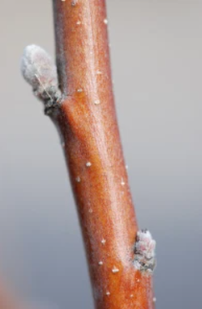
Συμπερασματικά, τα Μηλοειδή καρποφορούν σε τρέχουσα βλάστηση επάκρια από μικτούς οφθαλμούς. Καρποφόρα όργανα θεωρούνται οι μικτοί οφθαλμοί, οι λαμβούρδες, τα καρποφόρα λεπτοκλάδια και οι ασκοί. Τη μεγαλύτερη καρποφορία, στις περισσότερες ποικιλίες τουλά- χιστον, τη φέρουν οι λαμβούρδες.
Σε βλαστό Μηλιάς, αριστερά μικτός οφθαλμός και δεξιά ξυλοφόρος οφθαλμός. Ο μικτός οφθαλμός είναι μεγαλύτερος σε μέγεθος και φέρει περισσότε-ρο χνούδι.

Slide 9
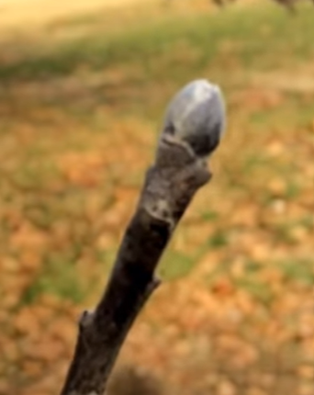
Σε δένδρο Μηλιάς, (αριστερά) ξυλοφόροι οφθαλμοί και δεξιά επάκριος οφθαλμός.

Slide 10
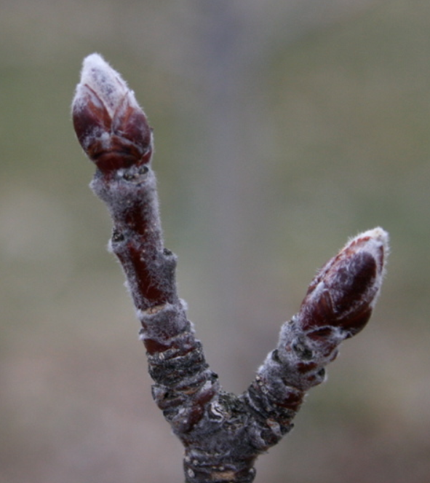
Dormant Silver tip

Slide 11
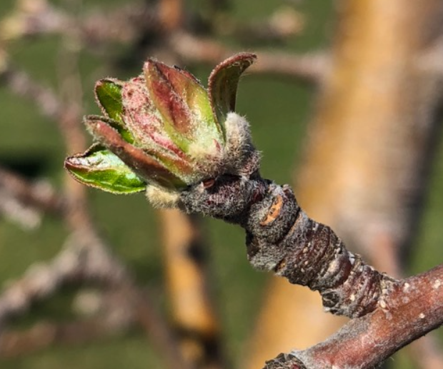
Green tip Half-inch tip

Slide 12
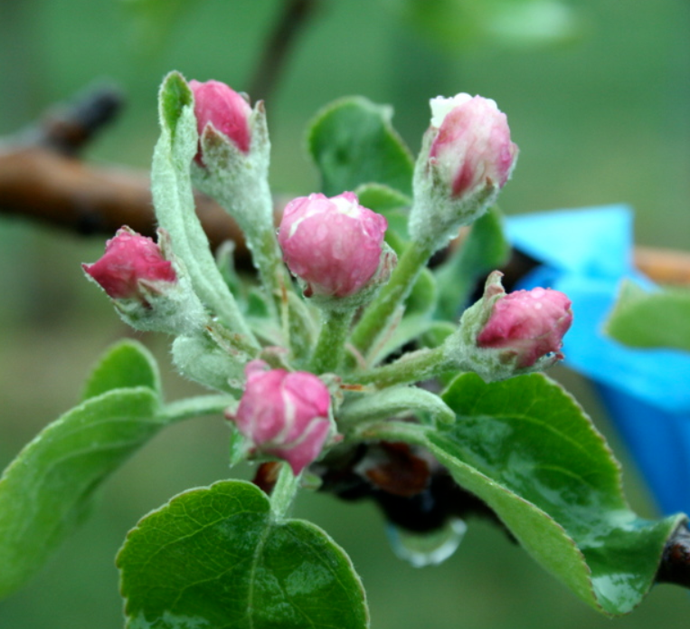
Tight cluster Late pink

Slide 13
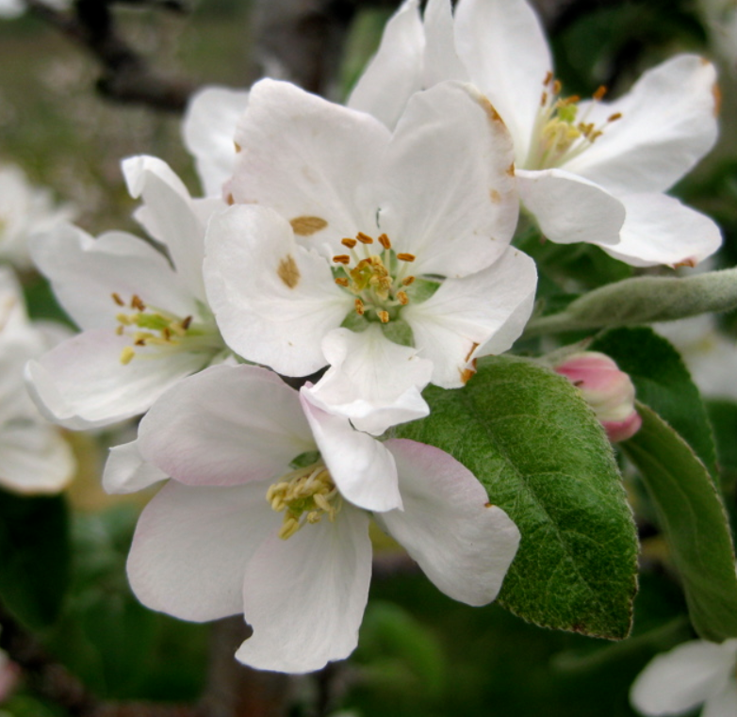
King bloom Bloom

Slide 14
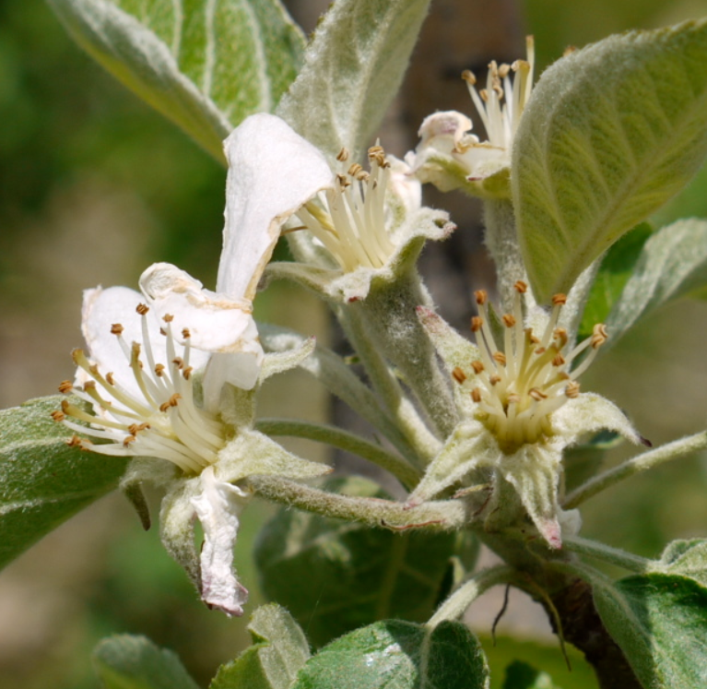
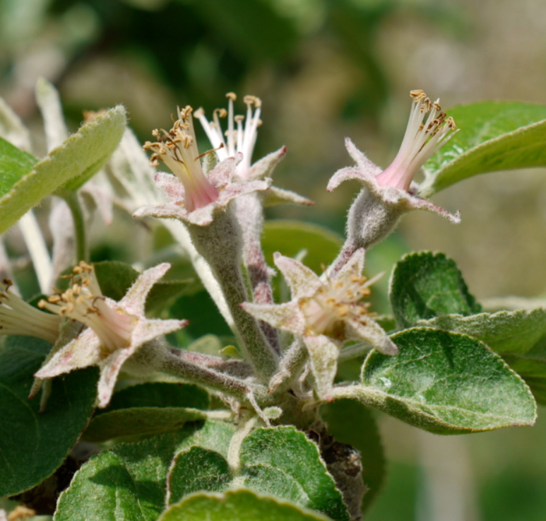
Petal fail Early fruit set

Slide 15
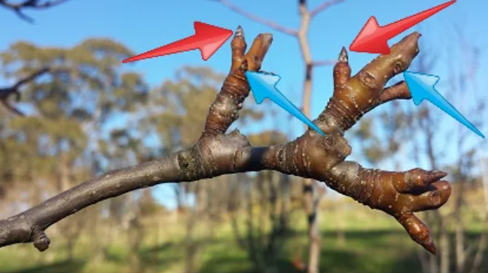
Σε δένδρο Αχλαδιάς διακρίνονται καρποφόροι οφθαλμοί (κόκκινα βέλη) και φυλλοφόροι οφθαλμοί (μπλέ βέλη).

Slide 16
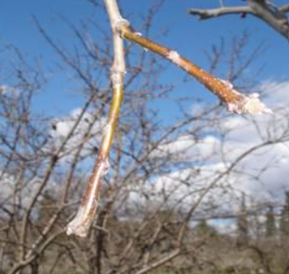
Σε δένδρο Κυδωνιάς διακρίνονται οι κορύνες.

Slide 17
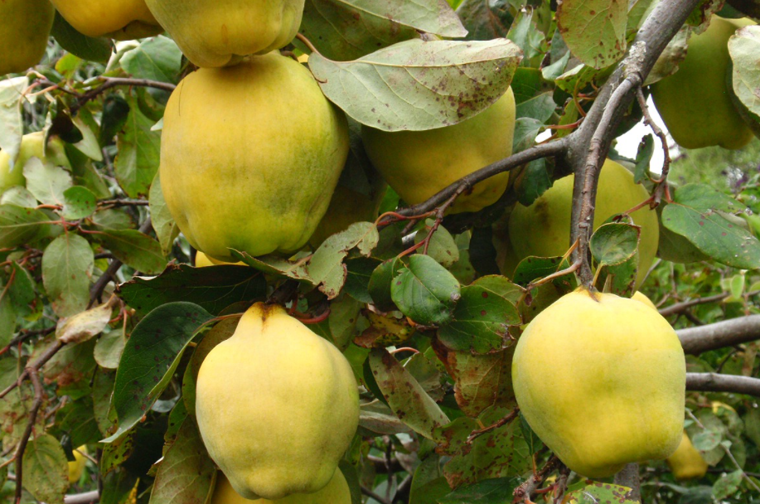
Καρποί Κυδωνιάς.

Slide 18
Ελιά
Είναι αειθαλές και φέρει ξυλοφόρους και ανθοφόρους οφθαλμούς οι οποίοι δεν διακρίνονται μεταξύ τους. Οι οφθαλμοί είναι πολύ μικροί και μπορεί να είναι 2-3 οφθαλμοί ανά γόνατο. Ο επάκριος οφθαλμός είναι πάντα ξυλοφόρος. Καρποφορεί σε ξύλο παρελθόντος έτους από ανθοφόρους οφθαλμούς οι οποίοι φέρουν άνθη σε βοτρυώδη ταξιαν-θία. Επίσης, ένα μέρος της καρποφορίας μπορεί να προέρχεται από ταχυφυείς βλαστούς. Στην Ελιά τα άνθη είναι δύο τύπων: α) τέλεια ή ερμαφρόδιτα και β) αρσενικά ή στημονοφόρα.

Slide 19
Βοτρυώδη ταξιανθία σε Ελιά.

Slide 20
Άνθιση σε Ελιά.

Slide 21
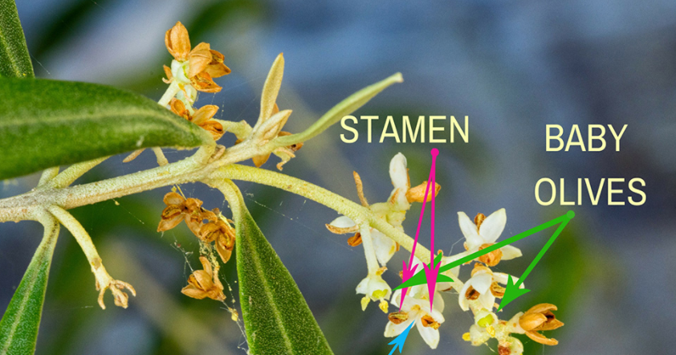
Μικρά καρπίδια Ελιάς (πράσινα βέλη), στήμονες (κόκκινα βέλη), ύπερος (μπλέ βέλος).

Slide 22
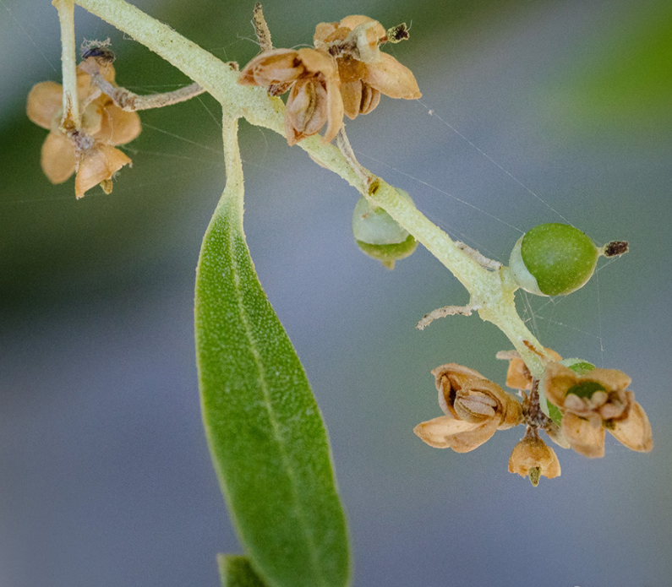
Μικρά καρπίδια Ελιάς.

Slide 23
Ακτινιδιά
Είναι φυλλοβόλο δίοικο φυτό δηλ. σχηματίζει αρσενικά και θηλυκά άν-θη σε διαφορετικά δένδρα. Έχει ξυλοφόρους και μικτούς οφθαλμούς και επάκρια φέρει μόνο ξυλοφόρους οφθαλμούς. Οι μικτοί οφθαλμοί εξελίσσονται σε μακρείς βλαστούς οι οποίοι φέρουν στις μασχάλες των φύλλων τους τα άνθη. Τα άνθη βγαίνουν σε ταξιανθίες. Έτσι, οι καρποί φέρονται στις μασχάλες των φύλλων των βλαστών της τρέχουσας βλά-στησης.

Slide 24
Άνθη Ακτινιδιάς, θηλυκό (αριστερά) και αρσενικό (δεξιά).

Slide 25
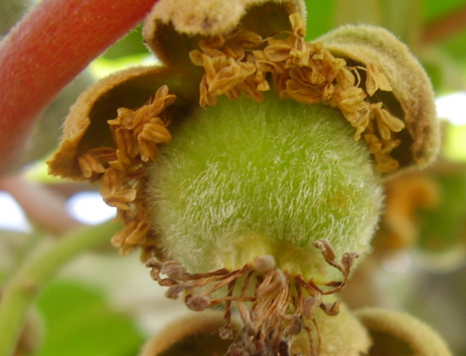
Μικρό ακτινίδιο (αριστερά), ακτινίδια σε στάδιο συγκομιδής (δεξιά).

